Slide 1
Проект Игра для мобильных устройств Trigger Trap
Город: Москва
Площадка: РТУ МИРЭА
Учащиеся: Соломатин Павел Николаевич, Уланов Павел Сергеевич
Преподаватель: Шешуков Леонид Сергеевич
Дата: 21 мая 2021г.

Slide 2
Цель и задачи проекта
Цель проекта
Создать развлекательное приложение, рассказывающее о жизни студента РТУ МИРЭА
Задачи проекта
Рассказать в игровой форме абитуриентам о тяжелой жизни студента и подготовить их к некоторым особенностям процесса обучения
Создать виртуальную копию ВУЗа с возможностью использования приложения в качестве навигационного тренажера
Обогатить культурное наследие сообщества студентов РТУ МИРЭА

Slide 3
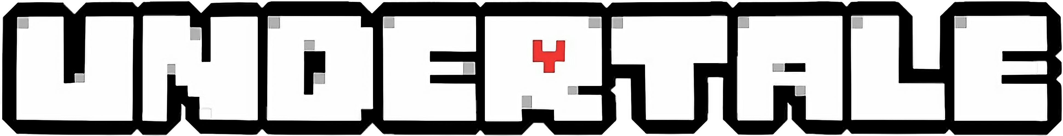


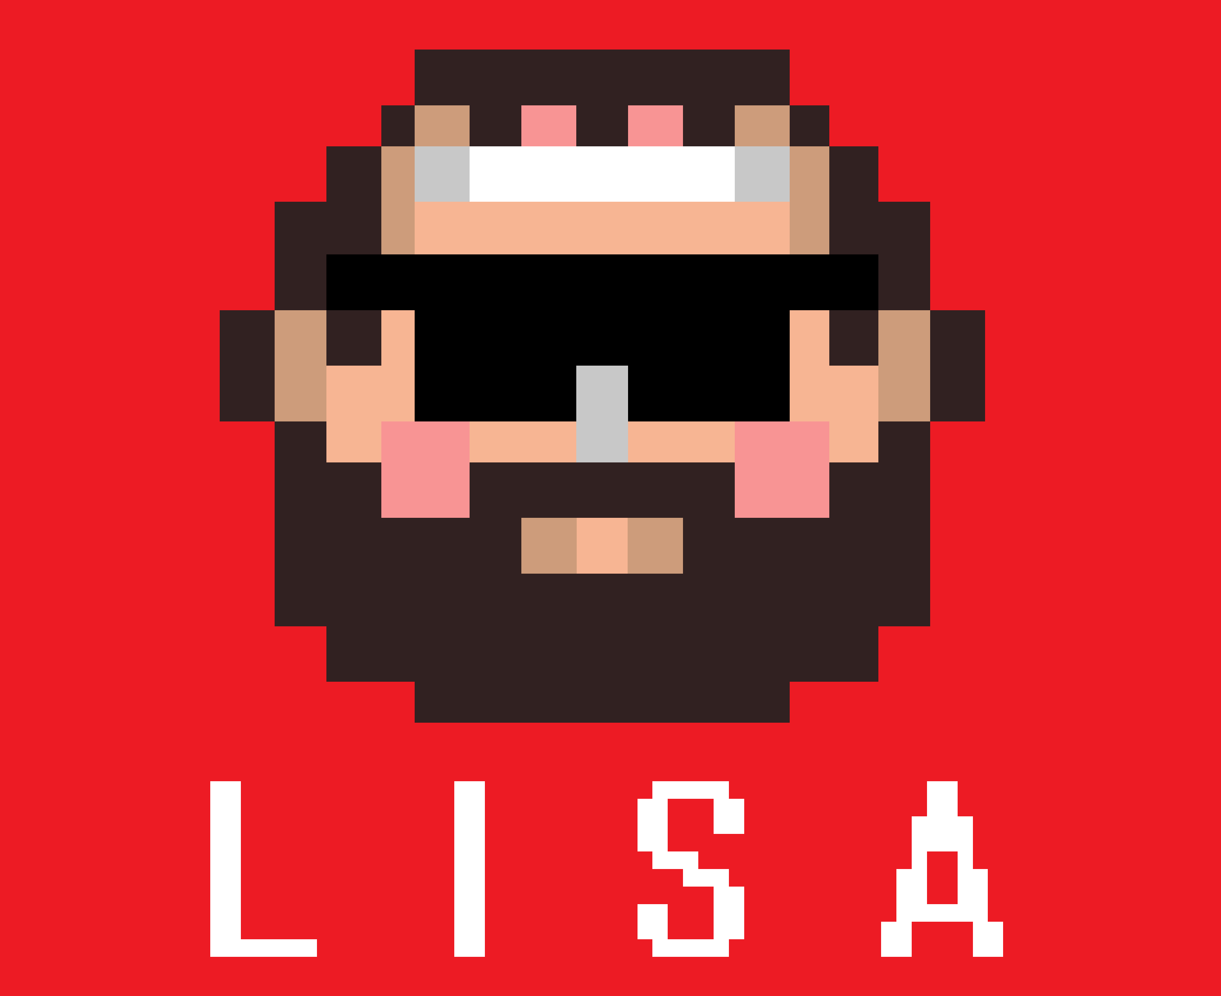
Аналоги нашей работы

Slide 4


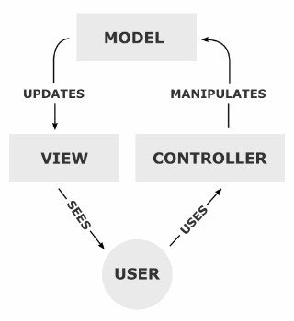

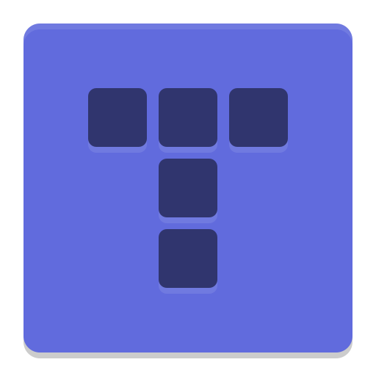

Реализация и технологии

Slide 5
Преимущества решения
Фреймворк LibGDX оптимально использует ресурсы мобильного устройства и делает размер установочного файла меньше аналогов, написанных на других игровых движках
Так как все нужные ресурсы хранятся на устройстве, то интернет-подключение для работы приложения не требуется
Приложение исполняется на платформе JVM, которая является базовой для мобильной разработки
Приложение обладает интуитивно понятным и минималистичным интерфейсом, позволяющим быстро влиться в игровой процесс

Slide 6
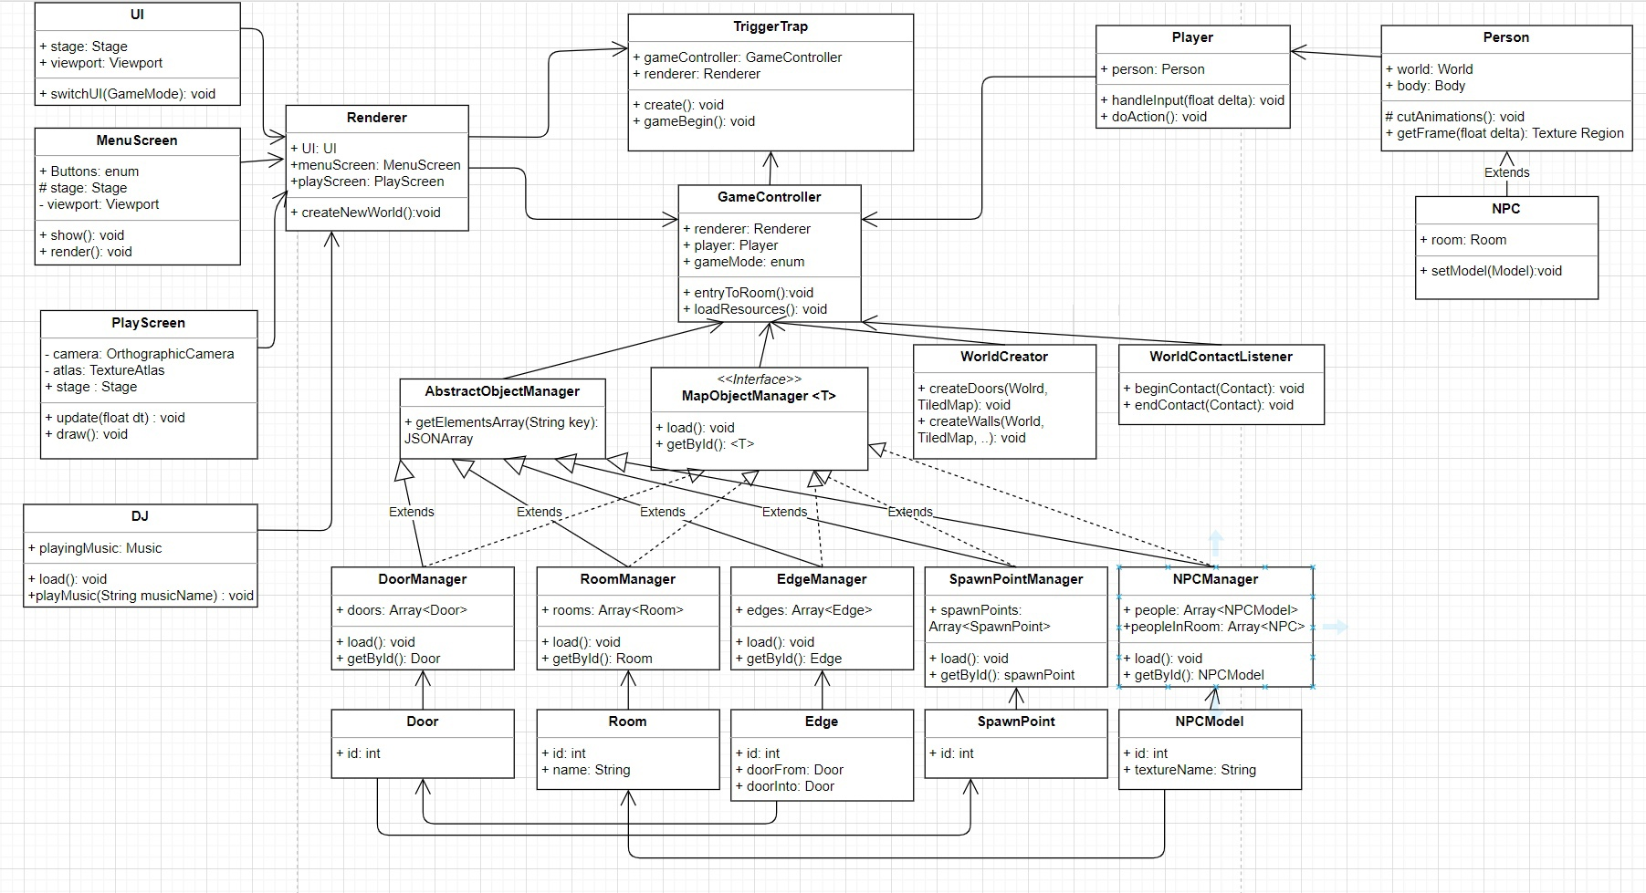
UML - Диаграмма

Slide 7
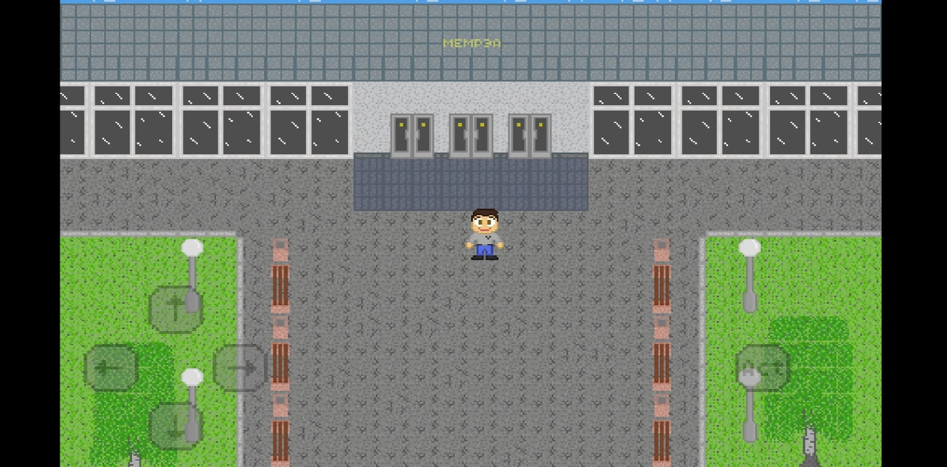
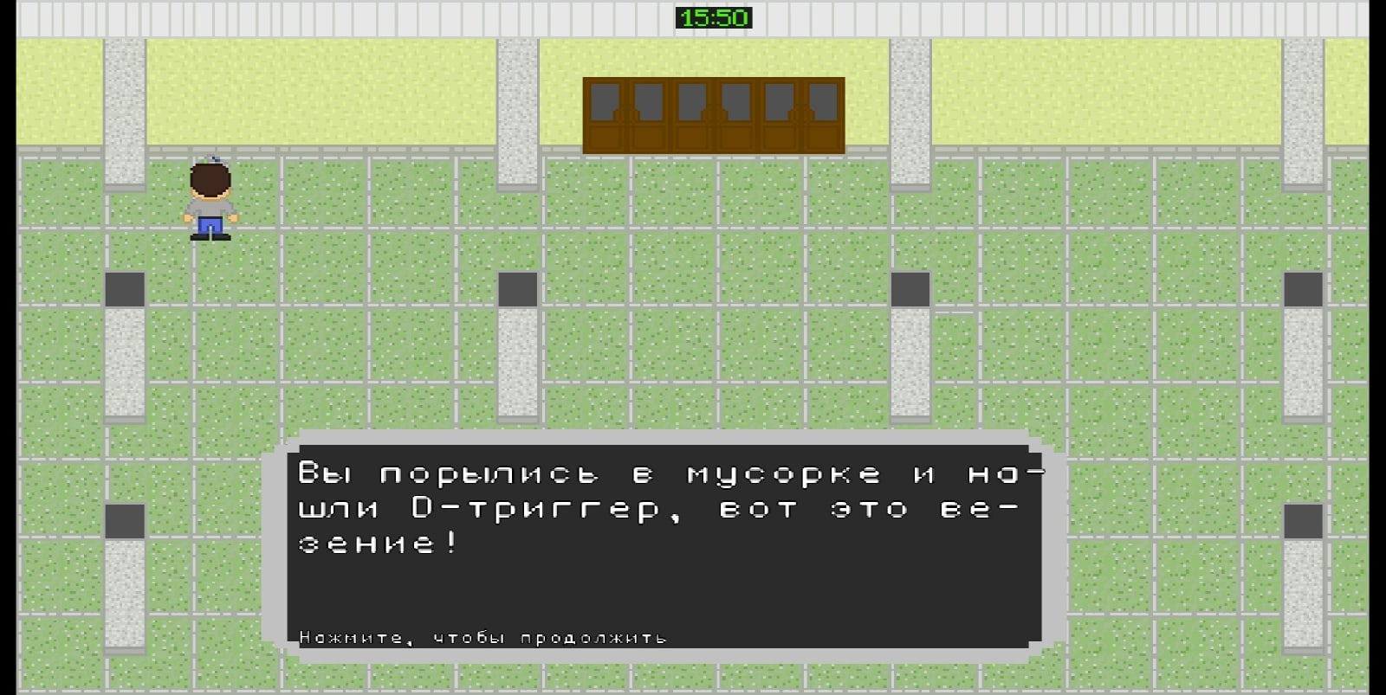
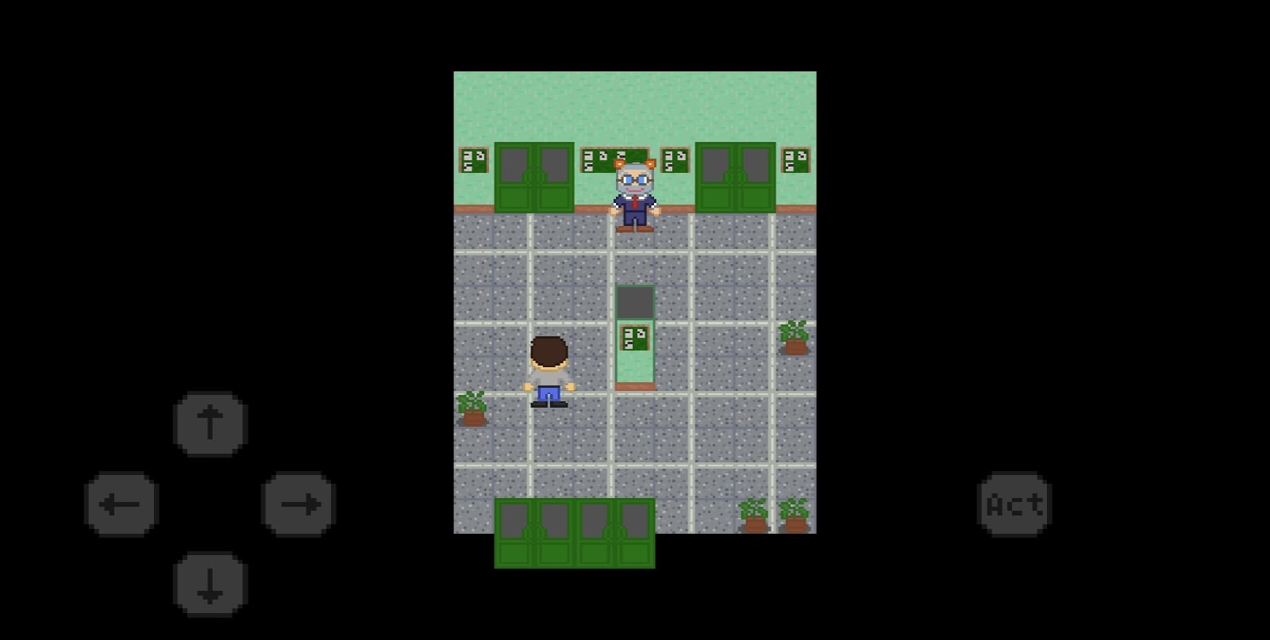
Скриншоты игрового процесса

Slide 8
Перспективы развития
Несмотря на свои безусловные преимущества в плане производительности, libGDX как игровой фреймворк уступает в плане функциональности и портируемости популярным игровым движкам. Перспективой развития является перенос проекта на движок Unity3D или Unreal Engine. Однако, данное усовершенствование выходит за рамки программы обучения Академии Samsung.

Slide 9
Спасибо за внимание!

